Slide 1

정전류 테스트 보드 동작검증
Sungil Han

Slide 2
목차
1. 테스트 보드 Block Diagram
2. PIN 기능 정의
3. 비고

Slide 3
정전류 테스트 동작검증
테스트 보드 Block Diagram
VDDH_FEEDBACK_OUT (ADC 출력)
POWER
SUPPLY
STEP UP
전원 : 3.3v
ST MCU BOARD
EXT_Input_signal
STEP_UP_SWITCH
CH_DISCHARGE
REF_DISCHARGE
STIM_CH_ON
STIM_REF_ON
BIPHASIC_SW_ON
PEAK_DISCHG_SW_ON
EXT_output_signal
PEAK_DET_OUT
STEP_UP_SWITCH
(Freq=800KHz / PW(ns)=50~400)
전원 : 5v
VDDH(40V 고정 , 추후 변경 가능)
CURRENT
MIRROR
STIMULATOR
I_REF
CH_DISCHARGE (H/L 디지털 신호)
REF_DISCHARGE(H/L 디지털 신호)
STIM_CH_ON
(Duty(400us) / Freq(30HZ))
STIM_REF_ON
(Duty(400us) / Freq(30HZ))
전류 제어
스위치 제어
CH_ELECT (이어팁 자극 출력)
REF_ ELECT (이어후크 자극 출력)
PEAK DETECTION
BIPHASIC_SW_ON
(PEAK DETECTION ON/OFF 제어 신호 입력)
PEAK_DISCHG_SW_ON
PEAK_DET_OUT (ADC 출력)

Slide 4
정전류 테스트 동작검증
2. PIN 기능 정의
 | Block Diagram | Signal Name | Description | I/O | Power Domain
1 | STEP_UP | STEP_UP_SWITCH | Freq = 800KHZ / PW(ns) = 50~400 / Vdc = 15~50(v) VDDH 전원 생성용 펄스 입력 | I | 3.3Vdc
2 | STEP_UP | VDDH_FEEDBACK_OUT | ADC 신호 측정 필요 | O | -
3 | STIMULATOR | CH_DISCHARGE | 디지털 신호 (HIGH / LOW) 입력 Charging balancing 기능 | I | 3.3Vdc
4 | STIMULATOR | REF_DISCHARGE | 디지털 신호 (HIGH / LOW) 입력 Charging balancing 기능 | I | 3.3Vdc
5 | STIMULATOR | STIM_CH_ON | Duty(400us) / Freq(3.3M) CH 자극 펄스 스위치 제어 / 애노드 | I | 1.8Vdc
6 | STIMULATOR | STIM_REF_ON | Duty(400us) / Freq(3.3M) REF 자극 펄스 스위치 제어 / 캐소드 | I | 1.8Vdc
7 | PEAK DETECTION | BIPHASIC_SW_ON | PEAK DETECTION ON(L)/OFF(H) 제어 기능 | I | 1.8Vdc
8 | PEAK DETECTION | PEAK_DISCHG_SW_ON | BIPHASIC_SW_ON 이후에 제어 신호 | I | 1.8Vdc
9 | PEAK DETECTION | PEAK_DET_OUT | ADC 신호 측정 필요 | O | -
피크 감지를 통해 임피던스 측정
Notes:
STEP_UP_SWITCH : 펄스 형태 800KHZ , Duty(ns) = 50~400 / Vdc = 15~50V
CH_DISCHARGE / REF_DISCHARGE : 기존 회로도에서는 499K에 그라운드로 빠지게 끔 했지만 테스트 보드에서는 디지털 신호 레벨이 스위치를 조절해서 biphasic 불균형을 조절
PEAK_DISCHG_SW_ON (= BIPHASIC_SW_ON ) : PEAK_DISCHG_ON이 IDEL 상태에서 HIGH 신호로 있다가
PEAK_VIN : ST MCU ADC로 실제 전압 측정 필요한 부분으로 PEAK_DISCHG_SW_ON(0)이면 PEAK_VIN (ON)되어 ADC 신호 전압 측정 / (1)이면 PEAK_VIN (OFF)

Slide 5
정전류 테스트 동작검증
3. 비고
-ADC 사양 설정 예정
-OPAMP VOLTAGE 값 수정 예정(DATASHEET 참고 , VIP 전압값)
-STEP UP ADC FEEDBACK 예정
-PEAK_VIN -> PEAK_DET_OUT 네이밍 수정

Slide 7
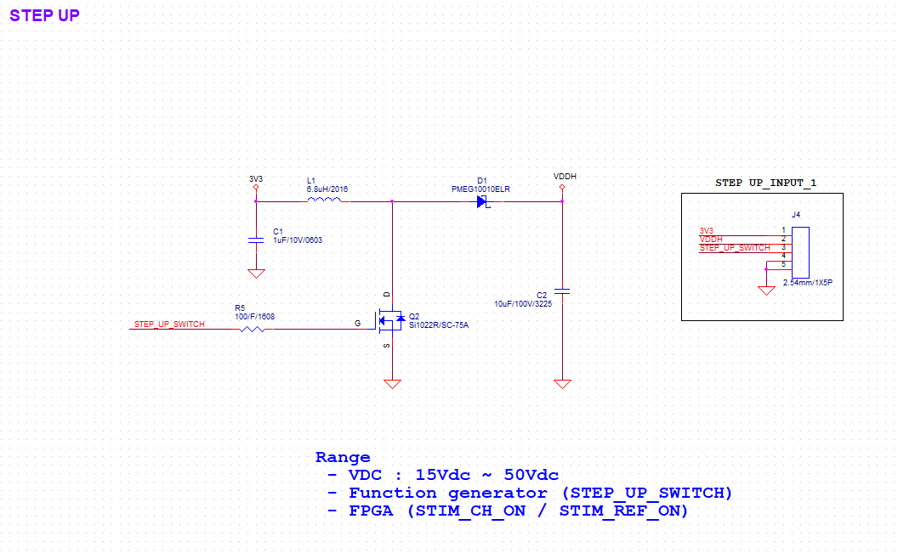
STEP_UP_FEEDBACK_ADC

Slide 9
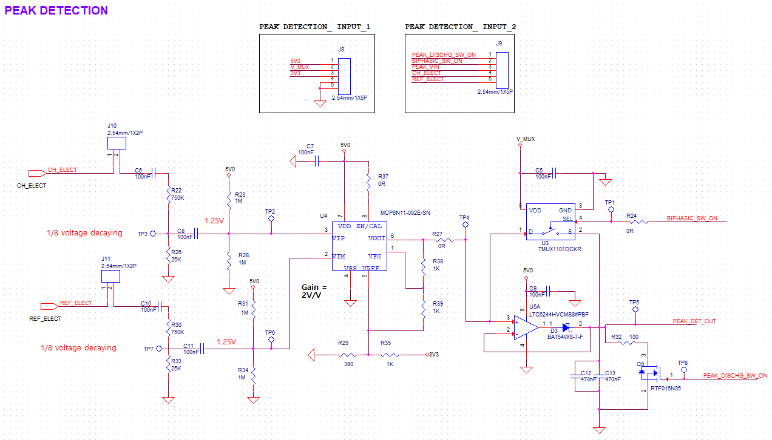

Slide 10
Thank you
Sungil Han

